Slide 1
Универзитет у Крагујевцу
Мастер 4.0: Мастер информационих технологија
Биолошки инспирисано рачунарство
Data mining
Студенти: Јелена Глишић 10/2019
Кристина Сатарић 20/2019
Професор: ред. проф. др Вељко Милутиновић
Асистент: Милош Котлар

Slide 2
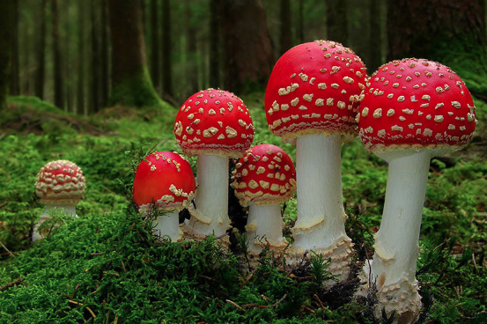
Mushroom Classification – Класификација печурака
Подаци су састављени од 22 атрибута (параметра)
Класификација печурака на две групе – јестиве или отровне
Подаци су дати за укупно 8124 јединки
Прва фамилија је ‘Agaricus’ (шампињони) док је друга фамилија фамилија ‘Lepiota’ (мале сунчанице).

Slide 3
Атрибути у оквиру базе података
Атрибути који су дати унутар овог сета података су следећи:
Облик шешира (Cap shape)
Тип површине шешира (Cap surface)
Боја шешира (Cap color)
Присуство модрица (Bruises)
Мирис (Odor)
Додатак код шкрги (Gill attachment)
Размак између шкрги (Gill spacing)
Величина шкрги (Gill size)
Боја шкрги (Gill color)
Облик стабиљке (Stalk shape)
Корен стабиљке (Stalk root)
Тип површине стабиљке изнад прстена (Stalk surface above ring)
Тип површине стабиљке испод прстена (Stalk surface below ring)
Боја стабиљке изнад прстена (Stalk color above ring)
Боја стабиљке испод прстена (Stalk color below ring)
Тип веа (Veil type)
Боја веа (Veil color)
Број прстенова (Ring number)
Тип прстена (Ring type)
Боја шаре код спора (Spore print color)
Популација (Population)Станиште (Habitat)

Slide 4
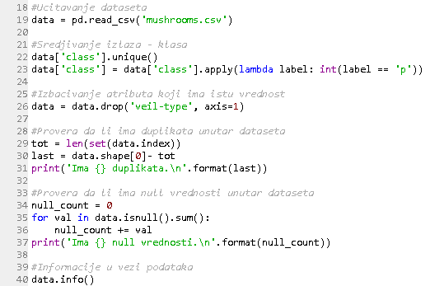
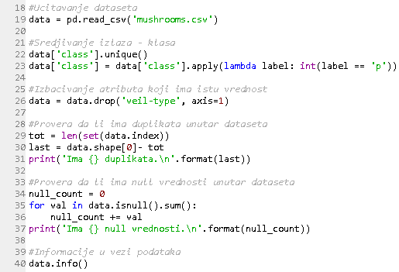
Припрема података
Учитавање базе података
Сређивање излаза - класа
Избацивање атрибута који имају исту вредност

Slide 5
Припрема података
Провера да ли има дупликата у оквиру базе података
Провера да ли има null вредности
Информације у вези података

Slide 6
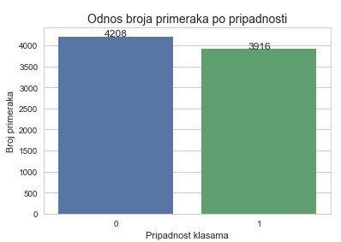
Графички приказ припадности класама

Slide 7
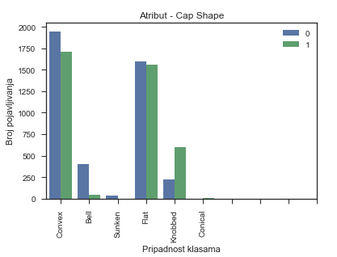
Графички приказ атрибута
Атрибут бр. 1 - Облик шешира (Cap shape)
Звоно (Bell - b)
Коничан (Conical - c)
Конвексан (Convex - x)
Раван (Flat - f)
Квржаст (Knobbed - k)
Укопан (Sunken - s)

Slide 8
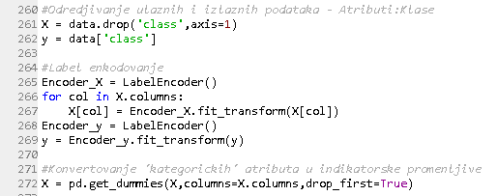
Конвертовање атрибута
Метода нормализације односно конвертовање категоричких атрибута у индикаторске променљиве
Након тога се уместо 21 улазног податка тај број подиже на 95, али сваки од тих 95 улазних података (параметара) има бинарну вредност – 1 или 0
Потребно и припадност печурака класи (јестиве - отровне) представити као бинарни запис

Slide 9
Подела података на тест и на тренинг
Подела извршена на такав начин да се 70% података користи за тренирање док се осталих 30% користи за тестирање
Наравно важно је напоменути да се ти подаци морају узети тако да то нису предодређени скупови података, већ је потребно насумичном селекцијом да се одаберу (нпр. промешати их и потом одабрати одређени проценат - однос)

Slide 10

Резултати алгоритама

Slide 11
Закључак
Алгоритми дају добре тачности, преко 90%
Алгоритми са највећом прецизношћу за ову базу података:
Стабло одлучивања
Случајна шума
К најближих суседа

Slide 12

Хвала на пажњи!
jelenaglisic1996@gmail.com
kristina.sataric@gmail.com
https://github.com/kristinasataric5552015/Bioloski-inspirisano-ra-unarstvo---DM/

